Slide 1
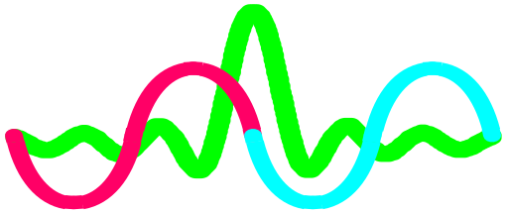
信号与系统
一、阶跃信号
二、冲激信号
三、冲激信号的性质
四、信号的分解

Slide 2
课程目标
掌握三种奇异信号的定义和应用
熟练掌握任意信号的冲激函数分解表达式（考点）
熟练掌握用阶跃函数表达函数区间、冲激函数的采样性质的应用（考点）

Slide 3
函数本身有不连续点(跳变点)或其导数与积分有不连续点的一类函数统称为奇异信号或奇异函数。
阶跃函数
冲激函数
是两个典型的奇异函数

Slide 4
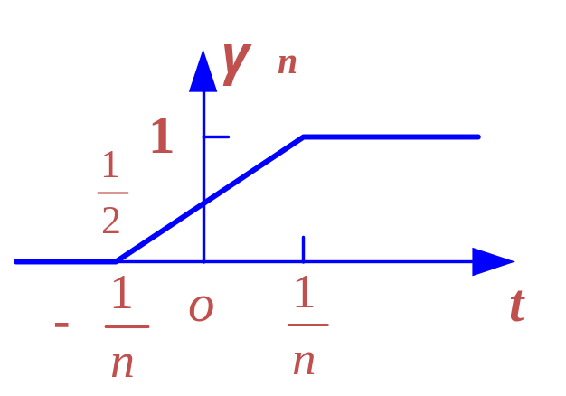
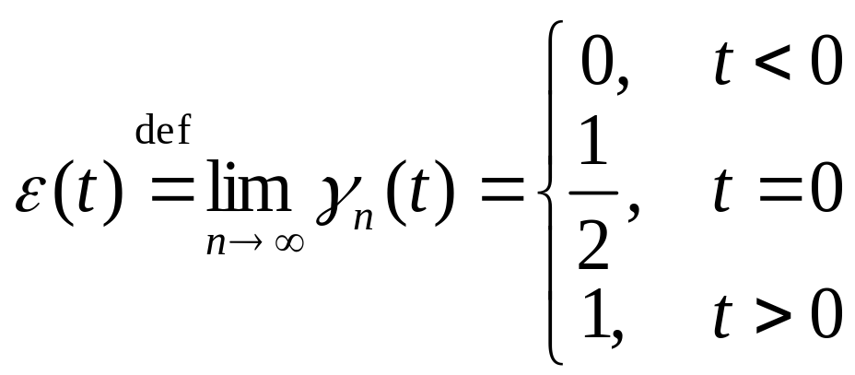
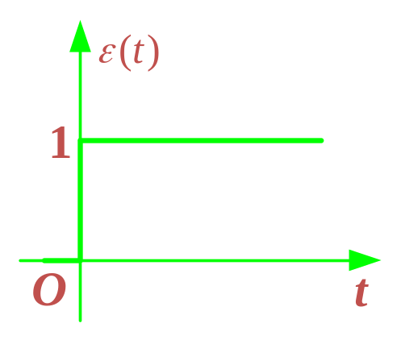
一、阶跃信号
1. 定义
下面采用求函数序列极限的方法定义阶跃函数。
选定一个函数序列γ_{n}(t)如图所示。

Slide 5

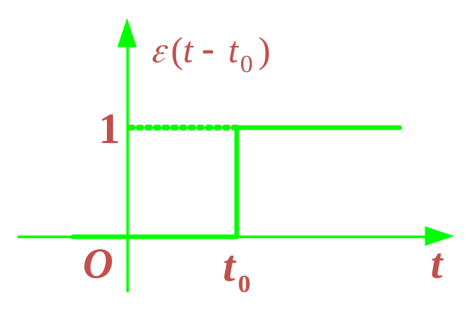
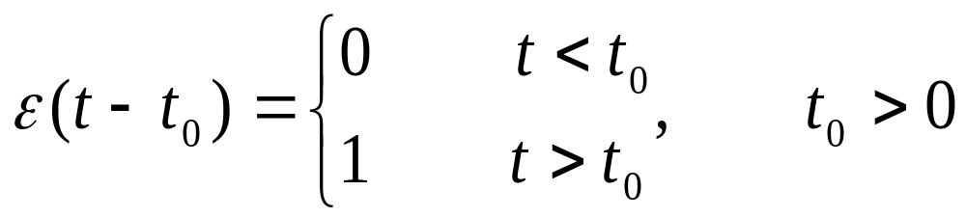
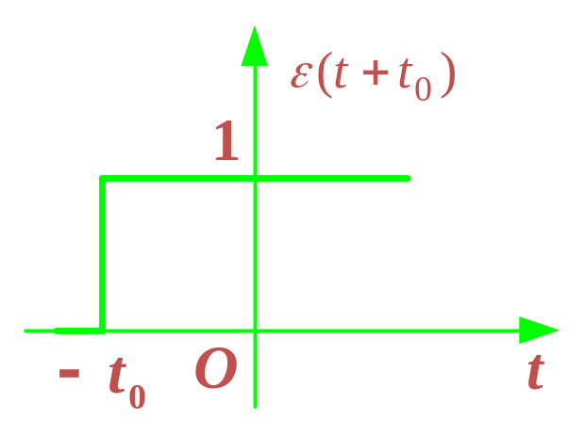
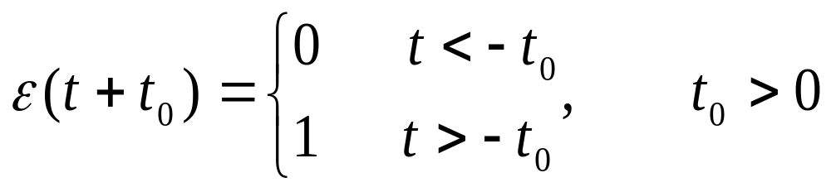
2. 延迟单位阶跃信号

Slide 6
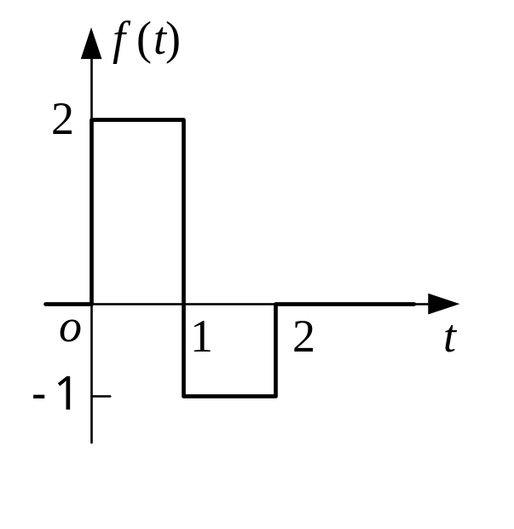
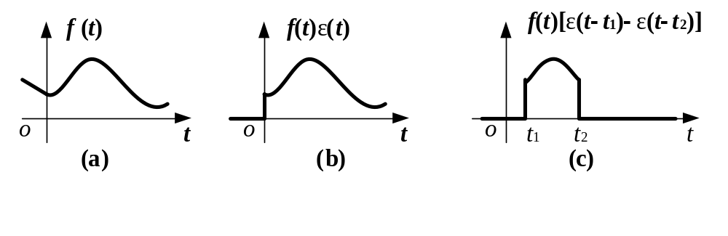
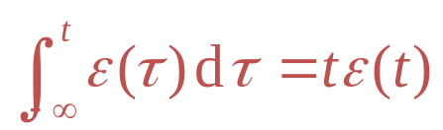
3.阶跃函数的性质
（1）可以方便地表示某些信号
f(t) = 2ε(t)- 3ε(t-1) +ε(t-2)
（2）用阶跃函数表示信号的作用区间
（3）积分

Slide 7
二、单位冲激函数
单位冲激函数是个奇异函数，它是对强度极大，作用时间极短一种物理量的理想化模型。
狄拉克(Dirac)定义
函数序列定义δ(t)
冲激函数与阶跃函数关系
冲激函数的性质

Slide 8
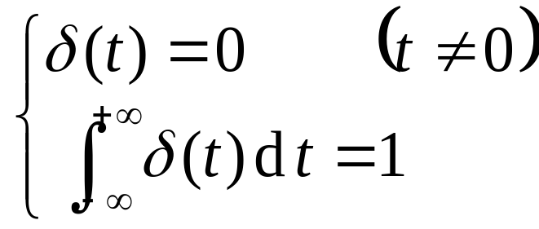
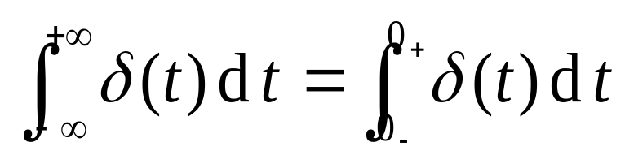
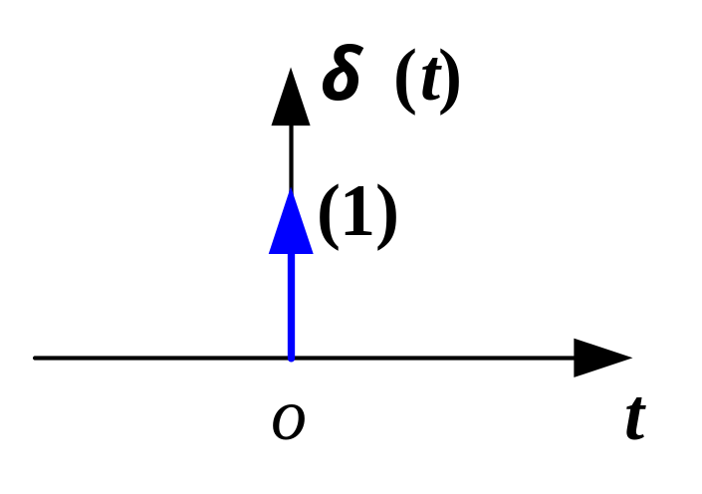
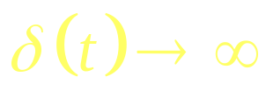
1. 狄拉克(Dirac)定义
函数值只在t = 0时不为零；
积分面积为1；
t =0 时,， 为无界函数。

Slide 9
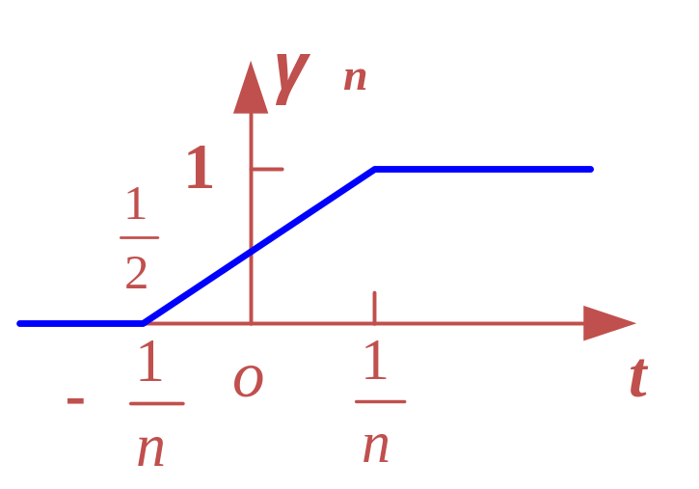
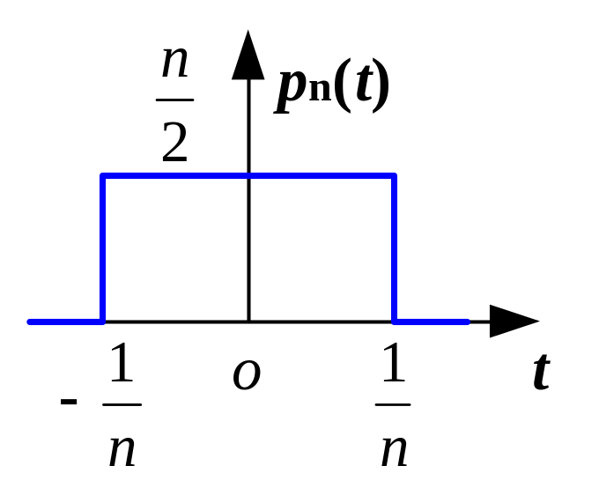
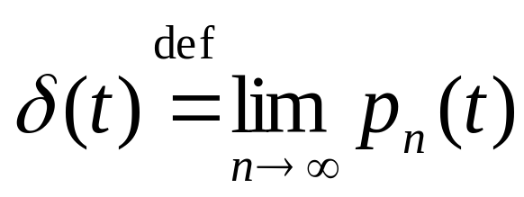
2.函数序列定义δ(t)
对γn(t)求导得到如图所示的矩形脉冲pn(t) 。
求导
高度无穷大，宽度无穷小，面积为1的对称窄脉冲。

Slide 10
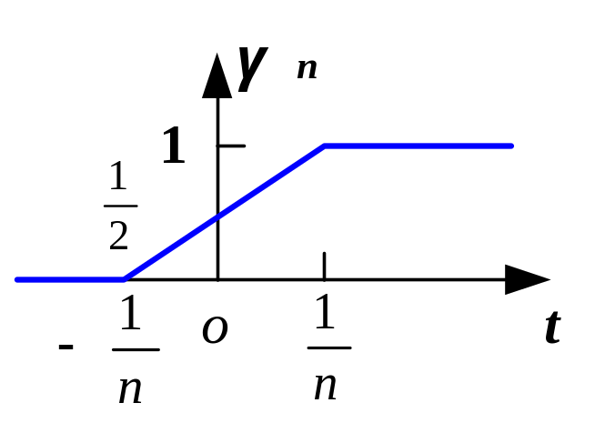

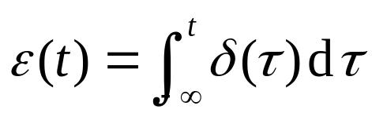
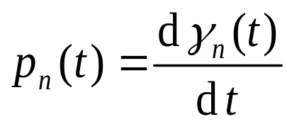
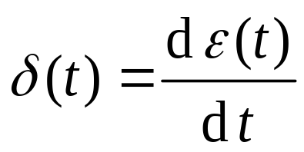
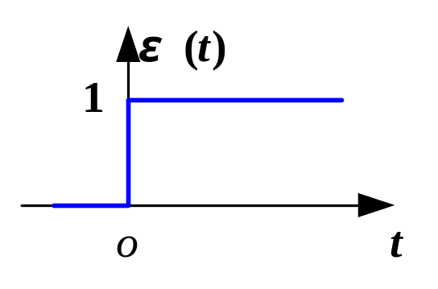

3. δ(t)与ε(t)的关系
求导
n→∞
求导

Slide 11
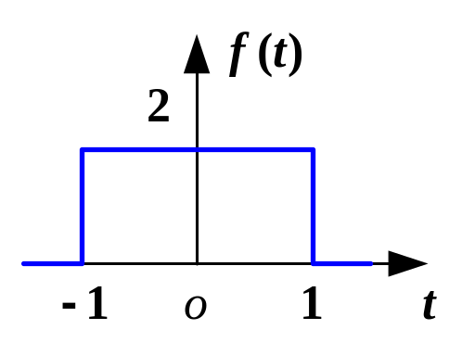
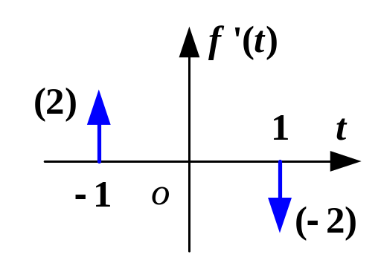
引入冲激函数之后，间断点的导数也存在
求导
f(t) = 2ε(t +1)-2ε(t -1)
f′(t) = 2δ(t +1)-2δ(t -1)

Slide 12
三、冲激函数的性质
取样性
冲激偶
尺度变换
复合函数形式的冲激函数

Slide 13

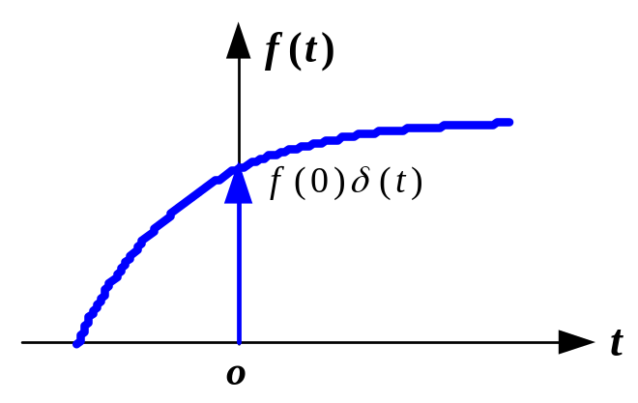
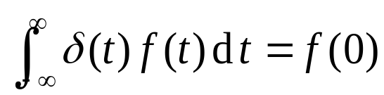
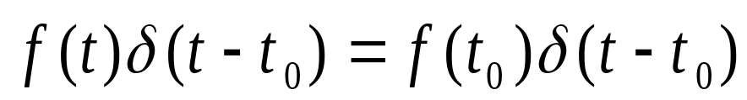
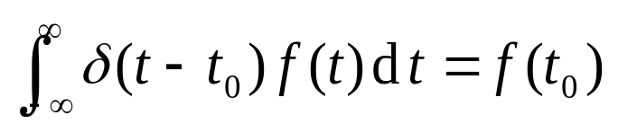
1. 取样性(筛选性)
如果f(t)在t = 0处连续，且处处有界，则有
对于平移情况：
举例

Slide 14
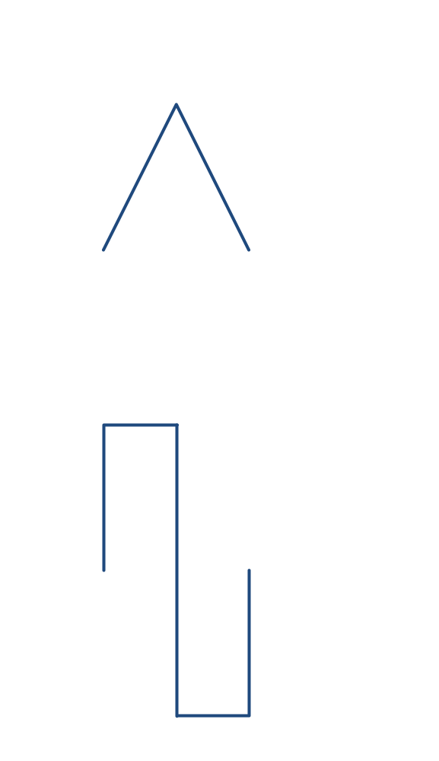
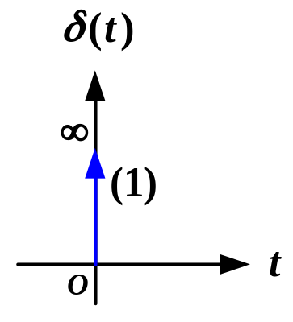
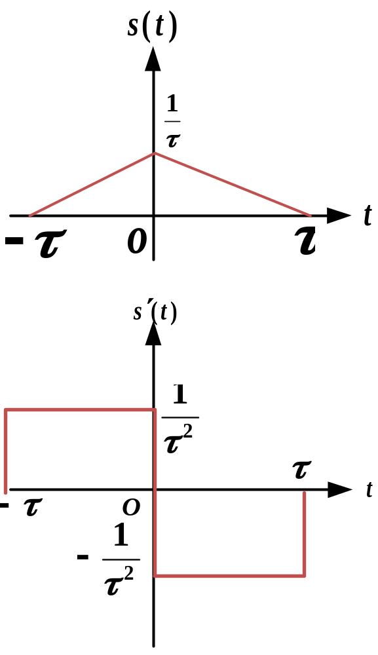
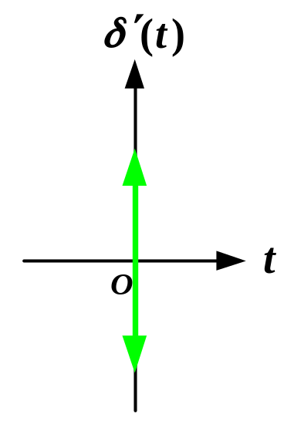


2.冲激偶

Slide 15
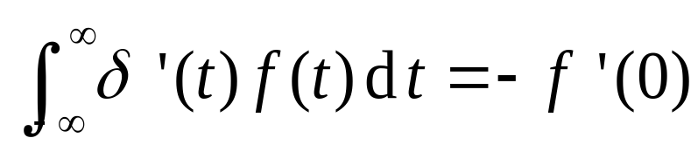
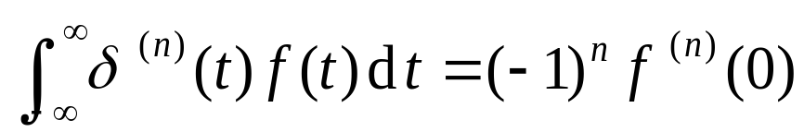
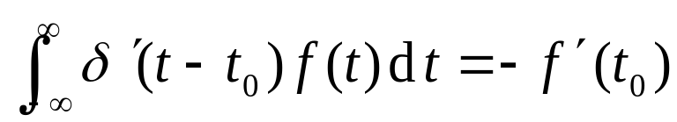
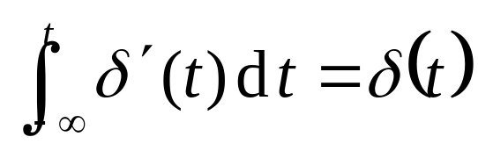
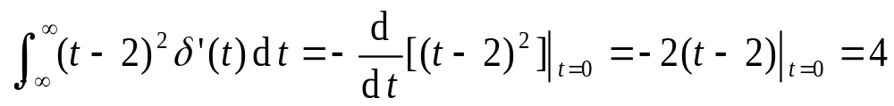
冲激偶的性质
① f(t) δ’(t) = f(0) δ’(t) – f ’(0) δ (t)
②
δ^{(n)}(t)的定义：
δ’(t)的平移：
③
例:

Slide 16
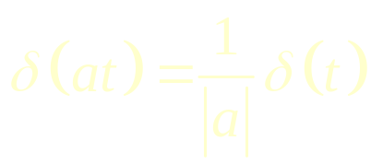
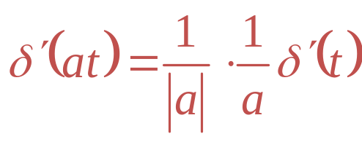
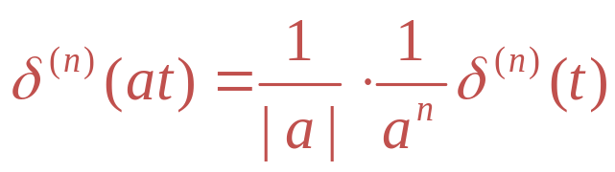
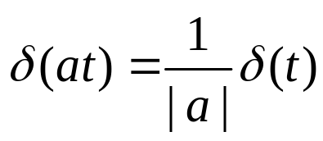
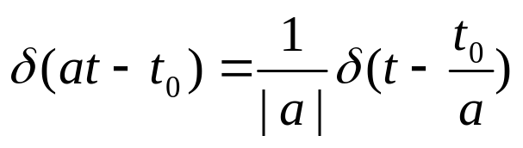
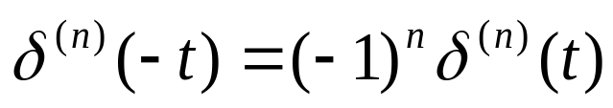
3.对δ(t)的尺度变换
举例
推论:
(1)
δ(2t) = 0.5δ (t)
(2) 当a = –1时
所以， δ(– t) = δ (t) 为偶函数， δ’(– t) = – δ’ (t)为奇函数

Slide 17
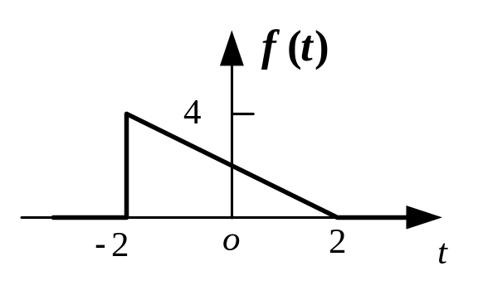
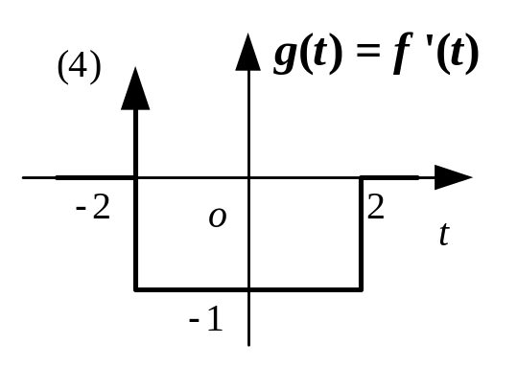
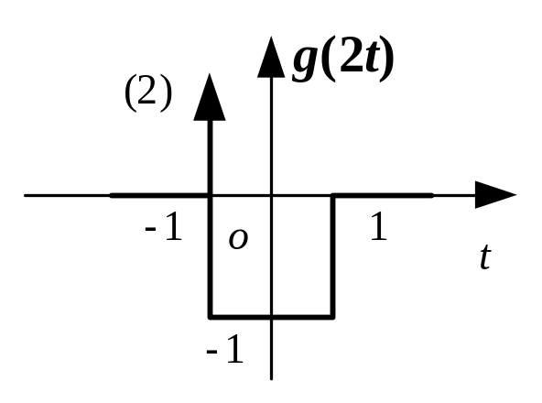
已知f(t)，画出g(t) = f ’(t)和 g(2t)
求导，得g(t)
压缩，得g(2t)

Slide 18
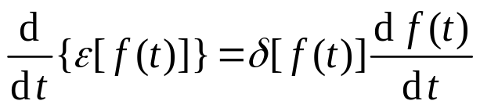
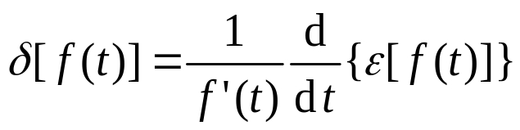
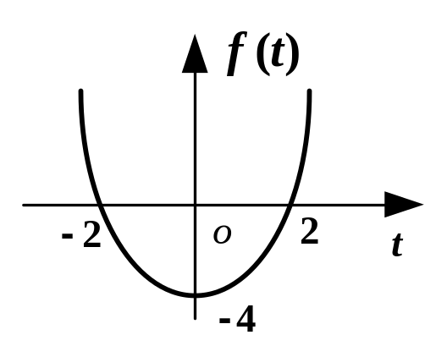

4. 复合函数形式的冲激函数（了解）
实际中有时会遇到形如δ[f(t)]的冲激函数，其中f(t)是普通函数。并且f(t) = 0有n个互不相等的实根 t_{i} ( i=1，2，…，n) .
ε[f(t)]图示说明：例f(t)= t² – 4
ε(t² – 4)=1 –ε(t+2)+ε(t – 2)

Slide 19



ε( t ² – 4) =1 –ε(t+2)+ε(t – 2)
一般地，
这表明，δ[f(t)]是位于各t_{i}处，强度为 的n个冲激函数构成的冲激函数序列。
注意：如果f(t)=0有重根，δ[f(t)]无意义。

Slide 20



四、信号的时域分解
1.预备知识
问 f₁(t) = ? p(t)
直观看出

Slide 21







2.任意信号分解
“0”号脉冲高度f(0) ,宽度为△，用p(t)表示为：f(0) △ p(t)
“1”号脉冲高度f(△) ,宽度为△，用p(t - △)表示为：
f(△) △ p(t - △)
“-1”号脉冲高度f(-△) 、宽度为△，用p(t +△)表示为： f ( - △) △ p(t +△)

Slide 22
总结
本节课我们主要讨论了
（1）三个奇异函数的定义、性质和应用。
（2）如何用冲激函数对任意信号进行分解表达？
课后习题：
习题 2.7，2.10

Slide 23
预习
下节课我们将要讨论系统方程的冲激响应和阶跃响应
（1）请思考，冲激响应和阶跃响应是零输入还是零状态响应？
（2）请思考，为什么我们有了冲激响应就可以用叠加积分的方式来求解整个系统的响应？

